Slide 1
Django Tutorial
什么是Django
Django MVC
Django Model 常见关系
Django view的使用
如何简单调试
正则表达式基础
Code is Poetry
你会得到：简陋的，只有你才能用的微博网站一枚～

Slide 2

什么是Django
Python

Slide 3
什么是Django
Django
Python

Slide 4

什么是Django
You
Django
Python

Slide 5
什么是Django
You
装修工A
Django
Python

Slide 6

Python相关工具的概念
virtualenv
虚拟环境程序
制造梦境用哦～

Slide 7

Python相关工具的概念
virtualenv
虚拟环境程序
pip
Python程序管理器
帮主人管好
程序哦～

Slide 8
Code Time! [1]
virtualenv example-env
#建立新的虚拟环境
source example-env/bin/activate
#使用新的虚拟环境
pip install Django
#安装Django
django-admin startproject weibo
#建立新的项目
cd weibo

Slide 9
等等！
什么是Project ???
就是这个项目，名字你爱叫什么就是什么

Slide 10

Django M.V.C.
Model
Controller
View

Slide 11

Django M.V.C.
Controller
View
Model
证件照

Slide 12
Django M.V.C.
Model
Controller
View
颠倒是非中....

Slide 13

Django M.V.C.
Model
Controller
View
继续美化

Slide 14

Django M.V.C.
Model
Controller
View
好人啊！

Slide 15
Code Time! [2]
django-admin startapp tweet
django-admin startapp user

Slide 16
等等！
Startapp??? app 是什么？？
App就是：
定义model
控制相关view
控制相关url
控制相关后台管理
的应用程序

Slide 17
app与project的关系
Django Admin
Project Baidu
Project Weibo
Tweet
User

Slide 18
Django Model
任何事物
都可以转换成
Model（数据模型）
并确定这些事物之间的
关系
这就是Model的工作

Slide 19
Django Model
这就是“建模”
任何事物
都可以转换成
Model（数据模型）
并确定这些事物之间的
关系
这就是Model的工作

Slide 20

Django Model Relation
ForeignKey
证件照A
真人
证件照B(染发了)

Slide 21

Django Model Relation
ForeignKey
tweet(推文=微博)
person(用户 )
有了麦当劳生活～
好滋味～
麻辣烫还挺好吃的

Slide 22
Code Time! [3]
// write into person/models.py
class Person( models.Model ):
name = models.CharField(max_length=8,
verbose_name=u'用户名'
)
def __unicode__(self):
return self.name

Slide 23
等等！
CharField是什么？？
models.CharField(max_length=8, verbose_name=u'用户名')
Field指实际存放的数据项：
一段文字
CharField

Slide 24
Code Time! [4]
有了麦当劳生活
好滋味～
// Into tweet/models.py
from django.db import models
from person.models import Person
class Tweet( models.Model ):
user = models.ForeignKey(Person,
related_name = 'tweet',
)
content = models.CharField(max_length=140,
verbose_name=u'推文',
)
def __unicode__(self):
return u"%s的推文：%s" % (self.user.name, self.content)

Slide 25
等等！
related_name是什么？？
user = models.ForeignKey(Person,
related_name = 'tweet')

Slide 26
等等！
related_name是什么？？
的
推
Tweet.objects.filter(user= )

Slide 27
等等！
related_name是什么？？
的
推
.tweet

Slide 28

Django Model Relation
ManyToMany(默认)
某人A
某人B

Slide 29
Django Model Relation
ManyToMany(默认)
某人A
某人B
朋友类

Slide 30
Django Model Relation
ManyToMany (symmetrical=False)
某人A
某人B

Slide 31
Django Model Relation
ManyToMany (symmetrical=False)
某人A
某人B
求粉啊！
Fo我啊！
这样就免费啊！
微博类
Twitter类

Slide 32
Code Time! [5]
// in person/models.py
follow = models.ManyToManyField(
'self', related_name = 'follower',
symmetrical=False)

Slide 33
Model终于讲完了……
接下来，内部App：
URL （路径）编写
View（视图）编写

Slide 34
Model终于讲完了，但是……
在这之前：
什么是漂亮的URL?
/person?name=KFC
/person?userid=1090124
/person/1090124
/person/KFC

Slide 35
URL设计
正则表达式……正则……新手的噩梦
怎么在以下字符串里找：Aragon
Aragon is a 7-years old company which has about 60 employees right now. Now, I'm showing this very presentation to those Aragon's employees who are interested in Django.

Slide 36
URL设计
正则表达式……正则……
怎么在以下字符串里找：数字
Aragon is a 7-years old company which has about 60 employees right now. Now, I'm showing this very presentation to those Aragon's employees who are interested in Django.

Slide 37
URL设计
正则表达式……正则……
60
7
\d+
\d digit：0,1,2,3...9
+ 必须匹配一个及其以上

Slide 38
URL设计
正则表达式……正则…
怎么在以下字符串里找：S结尾的单词
Aragon is a 7-years old company which has about 60 employees right now. Now, I'm showing this very presentation to those Aragon's employees who are interested in Django.

Slide 39
URL设计
正则表达式……正则…
Employees
Years
Is
has
\w+s\s
\w word：字母A-Z, a-z
\s space:代表一个空格

Slide 40
URL设计
正则表达式……正则
怎么在以下字符串里找：带S结尾的词
Aragon is a 7-years old company which has about 60 employees right now. Now, I'm showing this very presentation to those Aragon's employees who are interested in Django.

Slide 41
URL设计
正则表达式……正则
Employees
Years
Is
has
[\w']+s\s
Aragon's
[]占位符

Slide 42
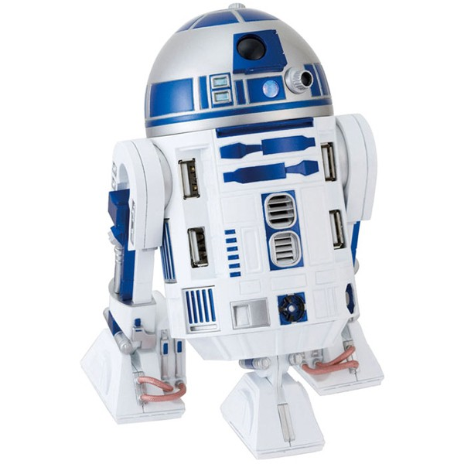
回到URL设计
怎么截取这些Name?
/person/KFC
/person/R2D2

Slide 43
URL设计
正则表达式
KFC
R2D2
(?P<name>[\w\d]+)
() 分组
?P<名字>正则 命名

Slide 44
Code Time! [6]
//in weibo/person/urls.py
KFC
R2D2
urlpatterns = patterns('',
url(r'^(?P<name>[\w\d]+)',
show, name="show_person"),
)

Slide 45
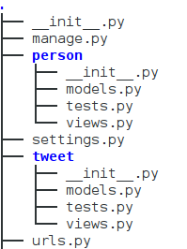
Code Time! [7]
//in weibo/urls.py
url(r'^person/', include('person.urls')),
告诉Django,
符合这段正则的URL
都让这个‘person.urls’包了
正则
/person/KFC
/person/R2D2

Slide 46

……Zzz……
刚才我们：
造了条通向用户的路

Slide 47
那怎么显示用户呢？？
views(视图)登场！

Slide 48
Code Time![8]
// in person/views.py
from django.http import HttpResponse
from person.models import Person
def show( request, name ):
who = Person.objects.filter(name=name)
return HttpResponse(who)

Slide 49
等等！
HttpResponse？？？
简易HTTP请求响应

Slide 50
等等！
HttpResponse？？？
简易HTTP请求响应
我找R2D2！
哎～来了！
/person/R2D2

Slide 51
那怎么显示R2D2的推？
.tweet

Slide 52
那怎么显示R2D2的推？
.tweet
建模建得真好！

Slide 53
Code Time![9]
// in person/views.py
from django.http import HttpResponse
from person.models import Person
def show( request, name ):
who = Person.objects.get(name=name)
tweets = who.tweet.all()[0].content
#import ipdb; ipdb.set_trace()
return HttpResponse("%s:%s" % (who, tweets))

Slide 54
大功告成？
其实……
还需要管理界面（admin）……
不过咱就略过吧……
请注意各个app下的
admin.py文件

Slide 55
跑起来～Code Time[10]
// in settings.py
DATABASES = {
'default': {
'ENGINE': 'django.db.backends.sqlite3',
'NAME': 'local.db',
'USER': '',
'PASSWORD': '',
'HOST': '',
'PORT': '',
}
}
INSTALLED_APPS = (
'django.contrib.admin',
'tweet',
'person',
)

Slide 56
跑起来～Code Time[11]
python manage.py syncdb #同步数据库
python manage.py runserver #运行服务器

Slide 57
简单调试
忘记print!!!!

Slide 58

简单调试
忘记print!!!!
import ipdb; ipdb.set_trace()

Slide 59
简单调试
忘记print!!!!
import ipdb; ipdb.set_trace()
L
C
R
Line
Continue
Return

Slide 60
终于讲完了，但是……
怎样的代码算美？？
以下是某段搜索代码……

Slide 61
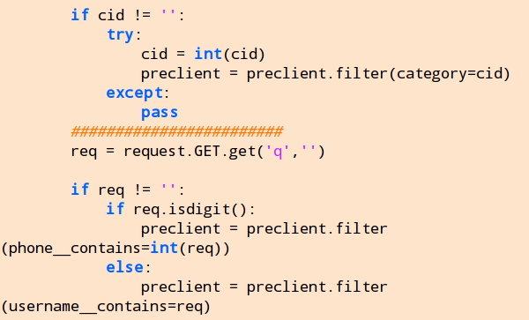
终于讲完了，但是……
怎样的代码算美？？

Slide 62
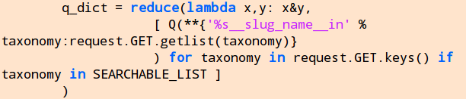

终于讲完了，但是……
怎样的代码算美？？
简直是我的化身

Slide 63
终于讲完了
怎样的代码算美？？
D.R.Y.原则
命名清晰
函数变量少
鲁棒？
努力地偷懒！

Slide 64

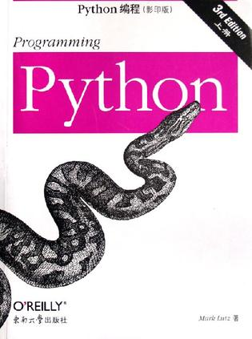
推荐书目
Head First Python（中文版）
http://book.douban.com/subject/10561367/
Python编程（第三版）
http://book.douban.com/subject/1915868/

